Slide 1

Agente Autônomos
Grupo Sigma Ai
Validação, Auditoria e Integração Fiscal
Uma solução completa que combina Supabase, Python e Lambda para automação inteligente de processos fiscais, garantindo conformidade, rastreabilidade e eficiência operacional em escala empresarial.

Slide 2

Contexto e Ponto de Partida
Da Prototipação à Produção
Iniciamos com o n8n para orquestração de fluxos e testes rápidos, permitindo validação ágil dos conceitos e processos fiscais.
À medida que o volume de dados cresceu exponencialmente, identificamos a necessidade de maior robustez e autonomia para lidar com milhares de registros simultaneamente.
Evoluímos para uma arquitetura moderna e escalável, projetada especificamente para atender demandas fiscais complexas e garantir alta disponibilidade.

Slide 3





Arquitetura Tecnológica
Supabase
Python
Banco de dados central PostgreSQL com APIs REST/GraphQL automáticas. Atua como gateway seguro para todos os dados fiscais, com controle de acesso granular e auditoria nativa.
Núcleo de validação, auditoria e integração. Executa lógica fiscal complexa, aplica regras de negócio e processa grandes volumes de dados com bibliotecas especializadas.
Streamlit
AWS Lambda
Camada de interface entre os dados fiscais e o usuário auditor, validador ou gestor fiscal, que permite visualizar, interagir e validar notas fiscais de forma ágil e visual.
Execução sob demanda e alta disponibilidade. Escalabilidade automática que processa desde dezenas até milhões de registros sem intervenção manual.

Slide 4




O Papel do Agente Autônomo
O agente opera de forma totalmente autônoma, executando três funções críticas integradas que garantem a conformidade fiscal contínua:
Validador
Garante coerência e integridade nos dados fiscais. Verifica formatos, calcula totalizações, valida CNPJs/CPFs e assegura conformidade com especificações do SPED.
Auditor
Identifica riscos, anomalias e padrões de inconsistência através de análise estatística e regras fiscais. Gera alertas preventivos e relatórios detalhados para compliance.
Integrador
Corrige discrepâncias automaticamente e envia dados validados para sistemas externos. Mantém sincronização com ERP e plataformas governamentais.
Autonomia Operacional: O agente analisa contexto, toma decisões baseadas em regras fiscais e executa correções sem necessidade de intervenção humana para casos padrão.

Slide 5

Benefícios e Inovação
Escalabilidade
Execução sob demanda em AWS Lambda permite processar de centenas a milhões de registros fiscais automaticamente, ajustando recursos conforme necessidade.
Confiabilidade
Rastreamento completo via Supabase com histórico imutável de operações, logs detalhados e capacidade de auditoria end-to-end.
Automação Inteligente
Python com lógica fiscal adaptativa que aprende com padrões históricos e ajusta validações conforme mudanças regulatórias.
Interface Moderna
Dashboards com Streamlit, Lambda em tempo real fornecem visibilidade instantânea sobre status de validações, alertas críticos e métricas de conformidade.

Slide 6




Visão de Futuro
Modelo Preditivo de Auditoria
Evolução para machine learning que analisa histórico fiscal e identifica tendências antes que se tornem problemas reais de compliance.
Antecipação de Riscos
Capacidade de antecipar riscos e inconsistências futuras através de análise preditiva, simulações e modelagem de cenários fiscais.
Compliance e Governança
Fortalecimento contínuo de compliance e governança fiscal com documentação automática, trilhas de auditoria e conformidade regulatória proativa.
Da automação assistida à inteligência autônoma
Transformando processos fiscais de tarefas manuais em operações inteligentes, autônomas e preditivas que protegem o negócio e garantem conformidade total.

Slide 7
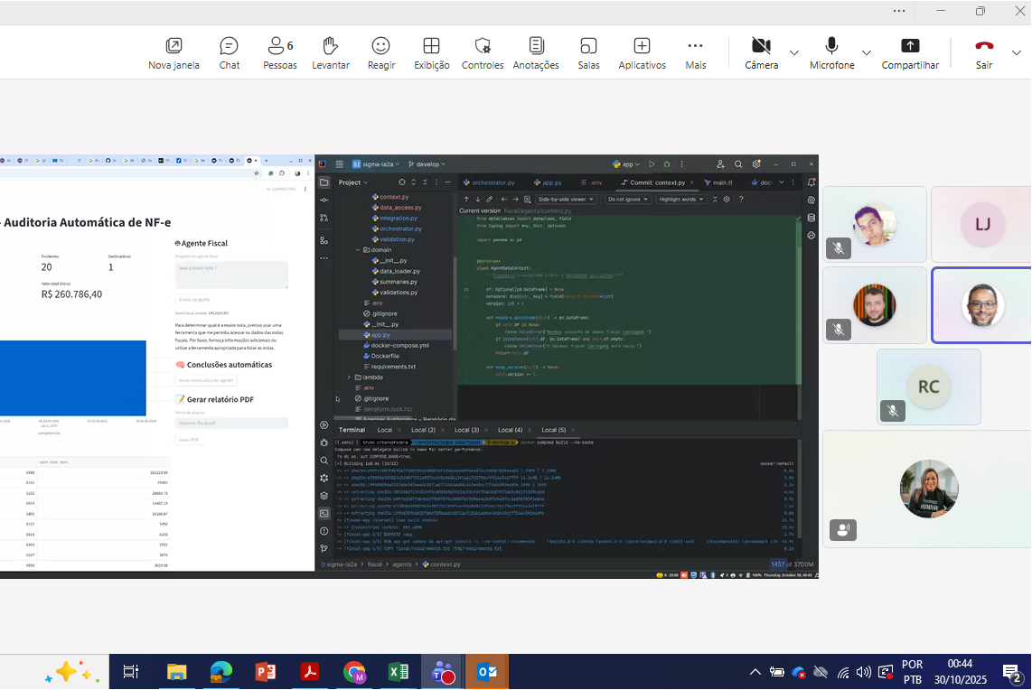
Nossa equipe Sigma Ai
Obrigada!

